Slide 1
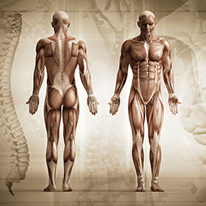


Thème : Le corps humain
(25 Questions – Partie 2/2)

Slide 2


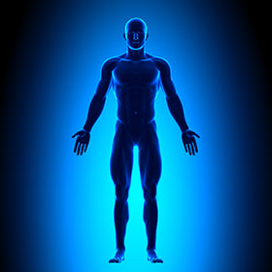
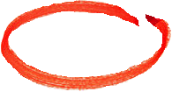

ou
Question :
Toutes les cellules du corps humain se régénèrent à chaque 14 ans.
La réponse est FAUX.
Certaines des cellules humaines sont remplacées après deux ou trois jours, d’autres, comme les cellules du cerveau, durent toute la vie.

Slide 3
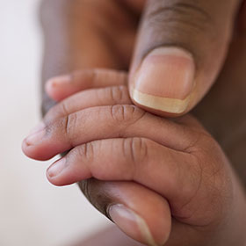
ou
Question :
Un ongle met environ 2 mois pour pousser de la base à la pointe.
La réponse est FAUX.
En moyenne, un ongle pousse de 3 mm (0.1 po) par mois. Un ongle met environ 6 mois pour pousser de la base à la pointe.

Slide 4
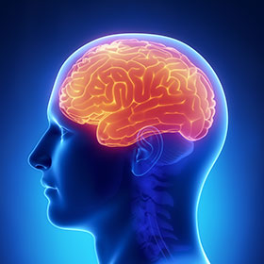
ou
Question :
Le cerveau utilise 20 % des calories que nous consommons.
La réponse est VRAI.
Bien que le cerveau ne représente que 2 % du poids total du corps, il consomme environ 20 % de toutes les calories.

Slide 5
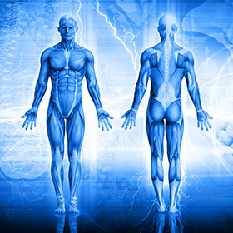
ou
Question :
Le corps d’un adulte est composé d’environ 7 000 000 000 000 000 000 000 000 000 atomes (7 suivis de 27 zéros).
La réponse est VRAI.
Le corps d’un adulte est composé d’environ 7 000 000 000 000 000 000 000 000 000 atomes (7 suivis de 27 zéros). L’hydrogène, l’oxygène et le carbone constituent environ 99 % de ces atomes.

Slide 6
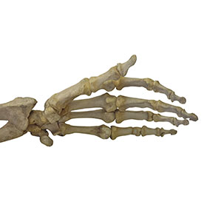
ou
Question :
Il y a plus d’os dans le pied que dans la main.
La réponse est FAUX.
Il y a 26 os dans le pied, et 27 os dans la main.

Slide 7
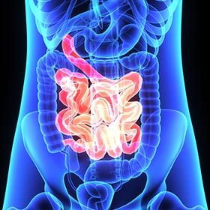
ou
Question :
L’intestin grêle d’une personne mesure de trois à quatre fois plus que la personne elle-même.
La réponse est VRAI.
La longueur d’un intestin grêle est de 5,4 à 7,3 m (18 à 24 pi) : environ trois à quatre fois plus qu’une personne de taille moyenne.

Slide 8
ou
Question :
Le corps humain est constitué de 24 % d’eau.
La réponse est FAUX.
Le corps humain est constitué d’environ 60 % d’eau, qui est un composant essentiel de chaque cellule.

Slide 9
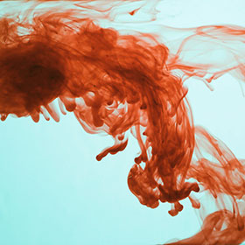
ou
Question :
Le sang compte pour environ 2 % du poids total du corps.
La réponse est FAUX.
Le sang compte pour environ 7 à 8 % du poids total du corps.

Slide 10
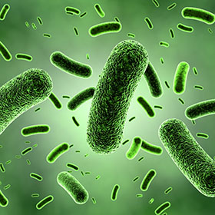
ou
Question :
Toutes les bactéries dans notre corps mises ensemble pèsent environ 0,45 kg (1 lb).
La réponse est FAUX.
Environ 1,8 kg (4 lb) de bactéries vivent dans et sur le corps humain, une quantité suffisante pour remplir une grande soupière.

Slide 11
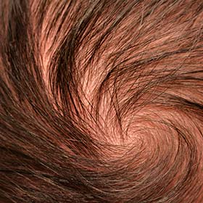
ou
Question :
La tête humaine possède en moyenne 110 000 follicules pileux.
La réponse est VRAI.
En moyenne, la tête humaine est recouverte d’environ 110 000 follicules pileux ; les blonds naturels en ont plus : environ 140 000.

Slide 12
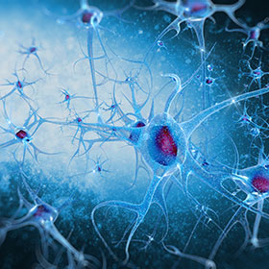
ou
Question :
Les neurones moteurs transfèrent les informations sensorielles à plus de 322 km/h (200 mi/h).
La réponse est VRAI.
Le cerveau utilise les neurones moteurs pour transmettre des messages à travers la moelle épinière à la vitesse de 322 km/h (200 mi/h).

Slide 13
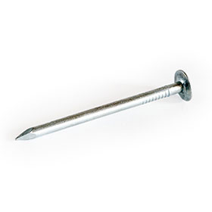
ou
Question :
Le corps humain contient assez de fer pour produire un clou de 7,5 cm (3 po).
La réponse est VRAI.
Le corps humain contient assez de fer pour produire un clou de 7,5 cm (3 po). La majorité de ce fer se trouve dans le sang.

Slide 14
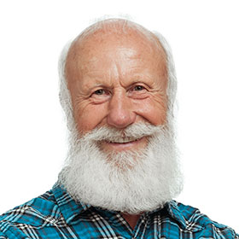
ou
Question :
Une barbe pousse d’environ 1,5 m (5 pi) durant une vie.
La réponse est FAUX.
Sur le corps humain, les poils de barbe sont ceux qui poussent le plus vite. Ils poussent d’environ 9 m (30 pi) durant la vie d’un homme.

Slide 15
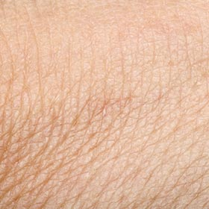
ou
Question :
En moyenne, une personne perdra plus de 22 kg (50 lb) de peau pendant sa vie.
La réponse est VRAI.
Un adulte perd entre 0,20 et 0,70 kg (0,5 à 1,5 lb) de particules de peau par année. Compte tenu que la durée de vie moyenne d’un être humain est de 80 ans, une personne perdra ainsi plus de 22 kg (50 lb) de peau durant sa vie.

Slide 16
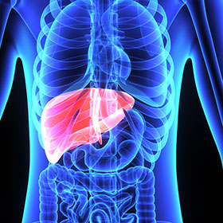
ou
Question :
Le foie peut régénérer jusqu’à 70 % de sa masse.
La réponse est VRAI.
Le foie humain à la capacité de se régénérer : jusqu’à 70 % de sa masse en quelque mois.

Slide 17
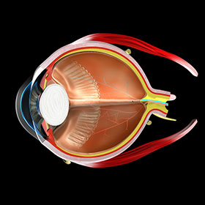
ou
Question :
Les cônes trouvés dans la rétine de l’œil nous permettent de garder l’équilibre.
La réponse est FAUX.
Les cônes trouvés dans la rétine de l’œil nous permettent de percevoir les couleurs, pas de garder l’équilibre.

Slide 18
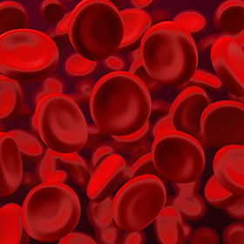
ou
Question :
Les cellules sanguines sont produites dans le foie.
La réponse est FAUX.
La moelle osseuse produit les cellules sanguines.

Slide 19
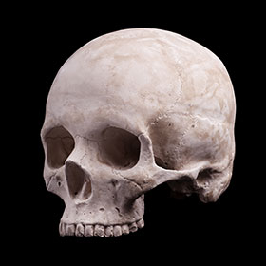
ou
Question :
Le crâne est composé de 7 os distincts.
La réponse est FAUX.
Le crâne est composé de 22 os distincts : 8 pour le crâne, 14 pour la face.

Slide 20
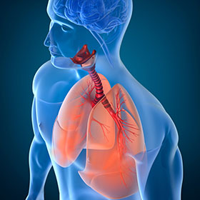
ou
Question :
Les deux poumons sont de la même taille.
La réponse est FAUX.
Le poumon gauche est environ 10 % plus petit que le poumon droit afin de laisser un plus d’espace au cœur.

Slide 21
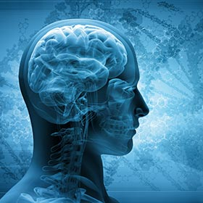
ou
Question :
Nous utilisons seulement 10 % de notre cerveau.
La réponse est FAUX.
Nous utilisons toutes les parties de notre cerveau, mais pas toutes en même temps.

Slide 22
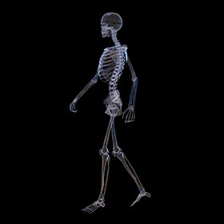
ou
Question :
Un adulte a moins d’os qu'un bébé.
La réponse est VRAI.
Un bébé nait avec 350 os, mais parce que certains os se fusionnent pendant la croissance, il n’en aura que 206 à l’âge adulte.

Slide 23
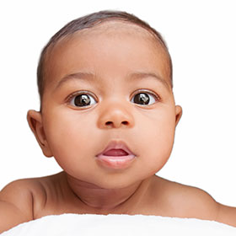
ou
Question :
De la naissance à la mort, les yeux ont toujours la même grosseur.
La réponse est VRAI.
Si les bébés semblent avoir de grands yeux, c’est que les yeux ont déjà leur grandeur maximale à la naissance.

Slide 24
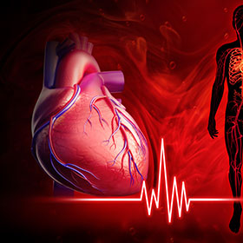
ou
Question :
Le cœur bat environ 3 milliards de fois au cours d'une vie moyenne.
La réponse est VRAI.
Le cœur bat environ 100 800 fois par jour, 36 792 000 fois par an, et plus de 3 milliards de fois durant une vie moyenne.

Slide 25

ou
Question :
L’air expulsé lors d’un éternuement peut voyager à la vitesse de 160 km/h (100 mi/h).
La réponse est VRAI.
Quand un être humain éternue, il peut expulser l’air à une vitesse de 160 km/h (100 mi/h).

Slide 26


ou
Question :
Un pied peut produire l’équivalent d’un demi-verre d’eau en sueur par jour.
La réponse est VRAI.
Un pied contient 125 000 glandes sudoripares. Il peut transpirer l’équivalent d’un demi-verre d’eau en sueur par jour.

Slide 27




Phil_V
Documents du Web, son et images - Octobre 2016

